Slide 1
Analisi degli Incidenti Stradali
Cantone Basilea Città - opendata.swiss – MeteoSwiss
Data Science Andrea Pezzolla & Giovanni Russo
Dataset: Incidenti stradali – 2011 – 2024
11.383
14
13
Record totali
Anni coperti
Variabili

Slide 2
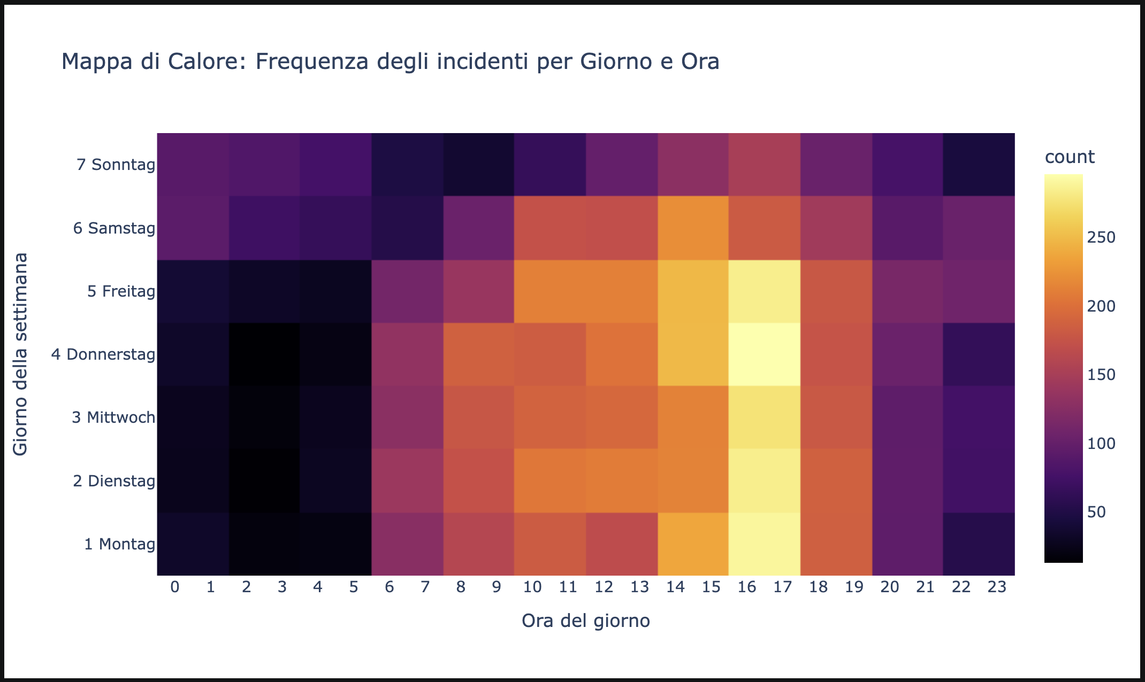
Mappa di calore
Notes:
migliora il bin orario,
cambia ordine giorni lunedi-domenica al contrario! - cambia lingua facciamo un controllo incidenti 260 ogni quanto giorno?? mese?? heatmap solo incidenti molto gravi o mortali

Slide 3
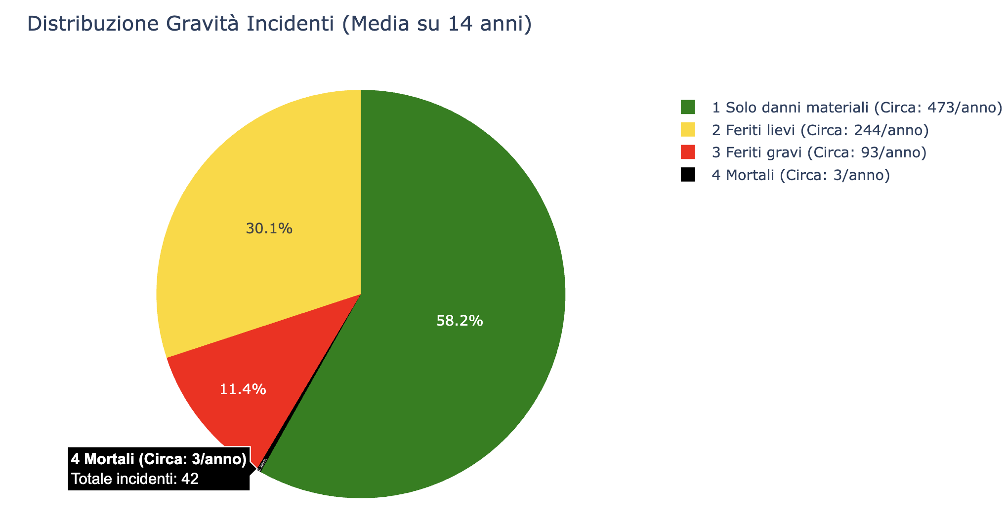
Distribuzione Gravità incidente

Slide 4
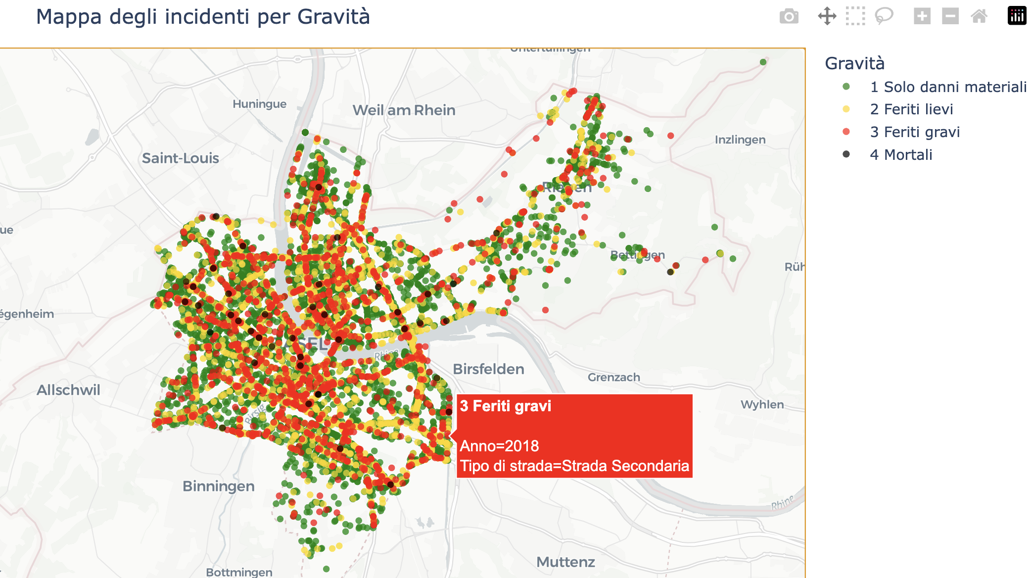
Cartina Basilea-Città, incidenti per gravità
Notes:
Fare più piccoli solo danni materiali. devono risaltare quelli importanti, modifica grandezza con dimensione, aggiungi video per fare vedere

Slide 5
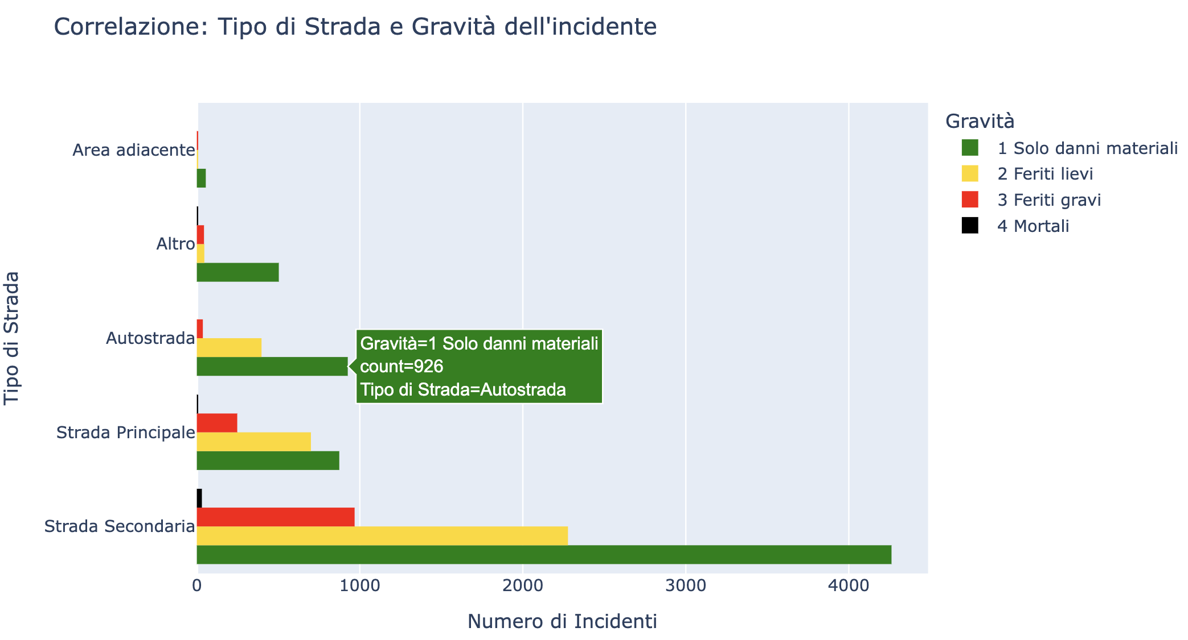
Correlazione tipo strada – gravità incidente
Notes:
Far notare che la strada principale in percentuale ha più morti rispetto alla secondaria.
Fai 2 plot in uno comparazione, uno così e uno in percentiale a far vedere la differenza per ogni categoria. una barra da 0 - 100 per ogni divisa in 4 parti per far vedere la vera differenza incidenti sempre tutti all'anno!!!

Slide 6
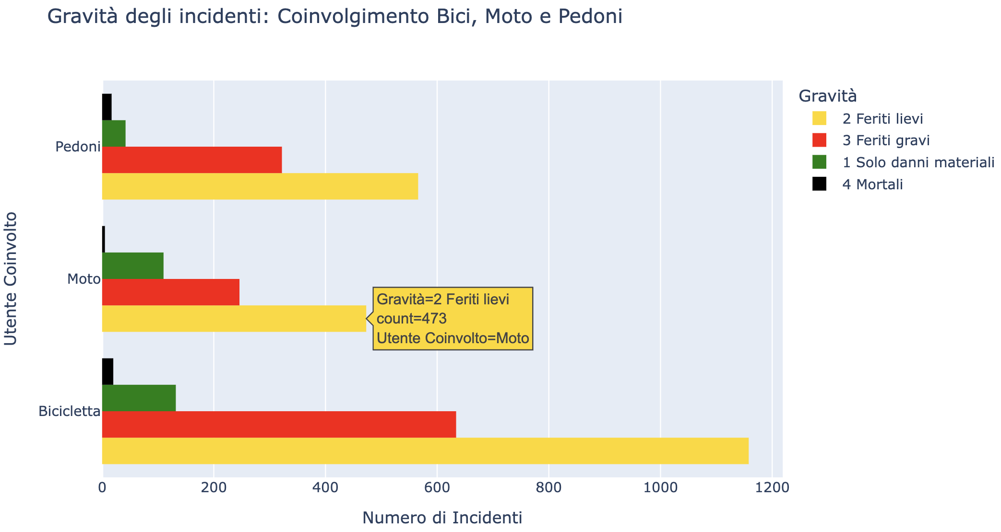
Gravità incidenti, con bici, moto e pedoni
Notes:
possiamo fare la stessa cosa della slide precedente.
cambia indice

Slide 7
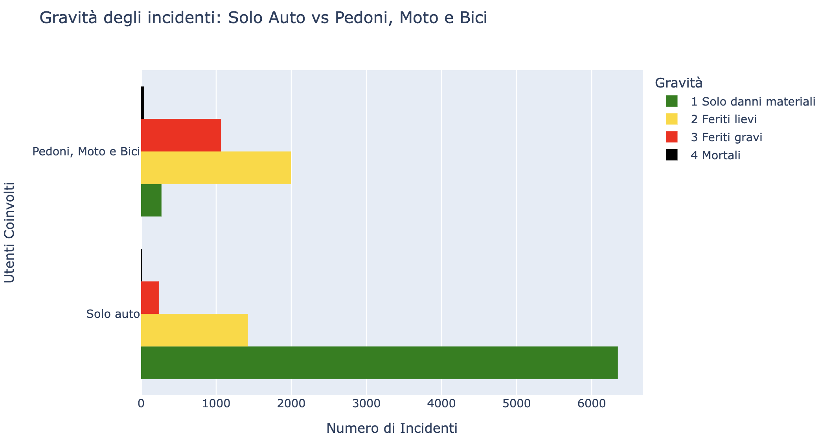
Incidenti solo auto vs pedoni, moto e bici coinvolte
Notes:
Uguale a quelle di priuma

Slide 8
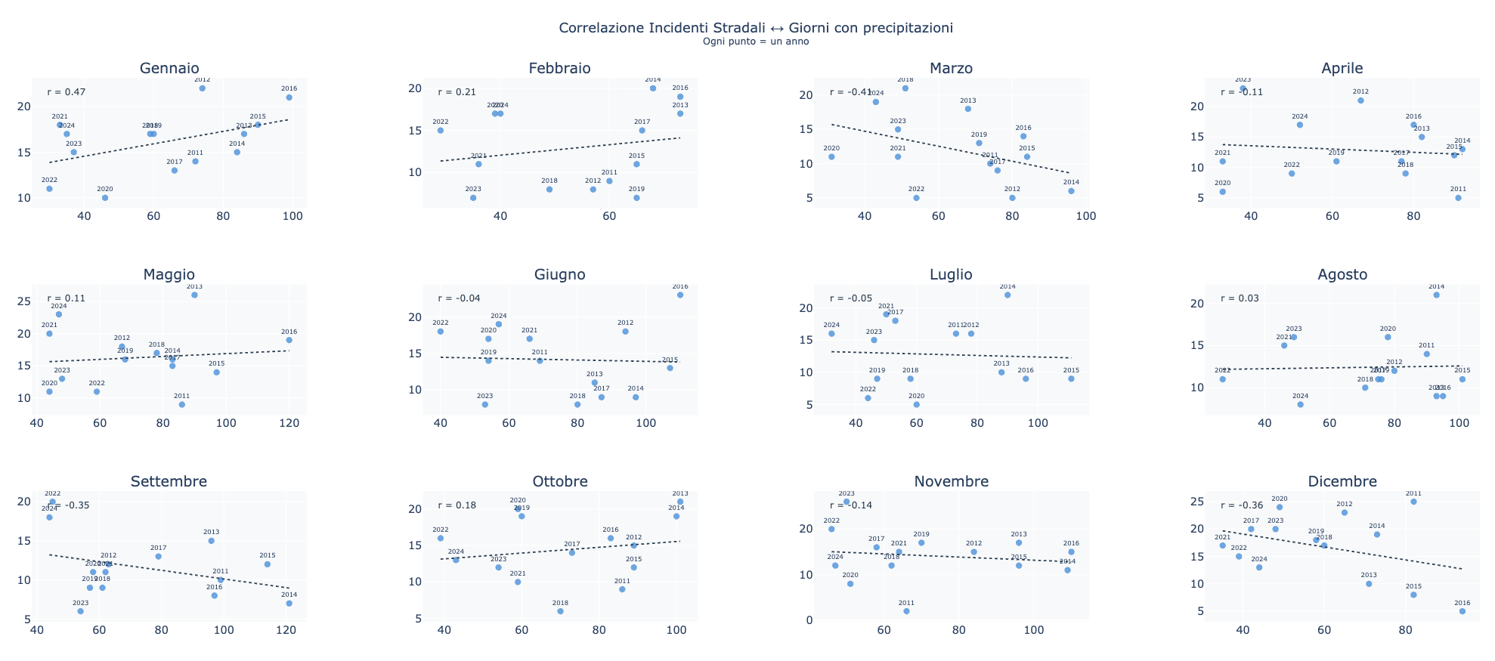
Challange – trend estate inverno
Notes:
Rimuovi magari qualcosa di creativo

Slide 9
Un Dataset, Infinite Storie
Ogni record è un incidente reale. L'analisi dei dati può contribuire
a rendere le strade più sicure.
Dataset reale, ricco e multi-dimensionale
Obiettivi chiari: classificazione, clustering, forecasting
Rilevanza sociale: sicurezza stradale

